Slide 1
סדנה בבסיסי נתונים
הצגת פרויקט מגישים שמואל סתת וליאור שיפר

Slide 2
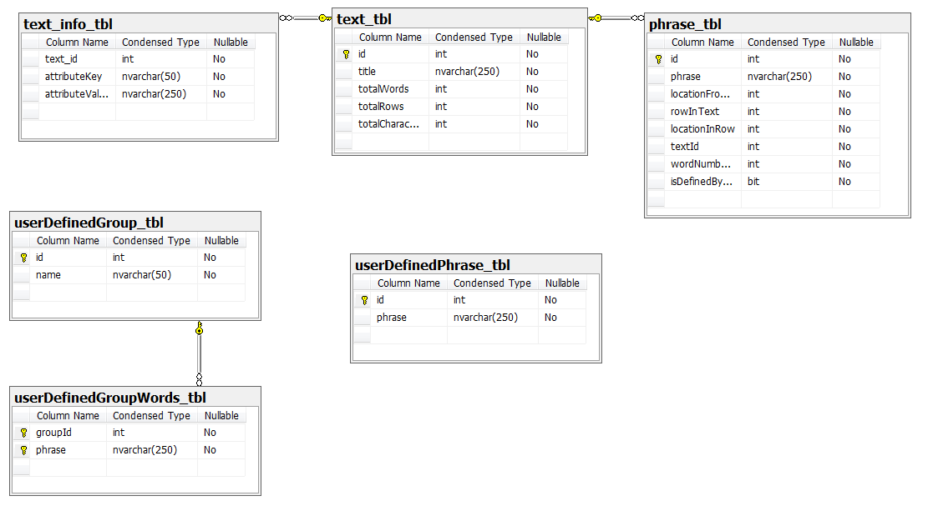
1. הסכמה : (פירוט על בניית הסכמה בסעיף 3.2)

Slide 3



2. הכלים שבחרנו
Microsoft SQL Server - בסיס נתונים בשימוש נרחב בעל תיעוד מקיף וכלי פיתוח מאוד נוחים ומתקדמים ותמיכה ע"י ספריות רבות, חינם לסטודנטים. הערכנו שייתן לנו את כלל הפונקציונליות הנדרשת מהמערכת ללא סיבוכים שידרשו כתיבת קוד רב כדי לעקוף בעיות ופונקציונליות חסרה וללא סיכונים שידרשו מאיתנו לשנות את הטכנולוגיה לאחר שכבר התחלנו את הפיתוח.
Node.js – היא סביבת הרצת Javascript אשר מריצה קוד Javascript מחוץ לbrowser, בחרנו להשתמש בה מכיוון שעשינו אתר אינטרנט ומאוד היה נוח לכתוב גם בBackend וגם בFronend באותה שפה.
מבחינת ביצועים הלוגיקה נכתבה בSP ברמת הDB ותפקיד שרת הNode.js היה לחשוף ממשק Rest API לFrontend שבאמצעותו הורצו הSP, לכן הוא היה יעיל מאוד.
Angular 8 – Framework שיצרו בגוגל על מנת לכתוב קוד בצורה נוחה גם בעולם הFrontend Web, בחרנו בו כי הוא נותן תשתית פיתוח מלאה לכתיבת קוד UI, וכך יכלנו להתקדם בזריזות בלי להתעכב על ללמוד ספריות נוספות.

Slide 4
3. תהליך העבודה
בחירת הטכנולוגיות והכלים
החלטה על סוגי הטקסטים שבהם נתמקד (מאמרים וספרים)
מיפוי הנתונים אל הסכמה
מיפוי הפונקציונליות הנדרשת אל רשימת הSP שהDB יחשוף אל הממשק
חלוקת העבודה ומימוש
תיקון שגיאות ושינוי/הוספת פונקציונליות נדרשת
ייעול בסיס הנתונים

Slide 5
3.1 החלטה על סוגי הטקסטים
בחרנו בספרים ומאמרים - שאלו טקסטים נפוצים שתהיה לנו גישה לדוגמאות
כמו כן יש בהם הפרדה מובנית היטב ע"י רווחים שמקלה על הפרדת הביטויים בזמן הניתוח הטקסט החיפוש שרצינו לאפשר בהם הוא לפי מספר מילים מתחילת הטקסט או לפי שורה ומספר מילה בשורה או לפי כמות תווים מתחילת הטקסט

Slide 6
3.2 מיפוי הסכמה
יצירת טבלה עבור ישות הטקסט שכוללת זיהוי חד-חד ערכי לטובת הפניות נוחות והחזקה של הסטטיסטיקות שמחושבות עבור על אחד מהטקסטים (לא רוצים לחשב אותם כל פעם מחדש)
יצירת טבלה עבור מידע נוסף על הטקסט כך שעבור כל טקסט ניתן לשמור באופן דינאמי מידע שונה וגם כדי לשמור את המבנה של טבלת הטקסטים מצומצם ויעיל (נתונים שנשלפים בתדירות נמוכה יותר נשמרים במקום אחר)
יצירת טבלת הביטויים עבור ישות הביטוי (וקישור שלה אל הטקסט)
הוספת טבלה עבור קבוצות ביטויים של המשתמש וטבלה נוספת המפרטת את המילים השייכות לקבוצה וקישור שלהן אל ישות הקבוצה
הוספת טבלת הביטויים המוגדרים אישית ע"י המשתמש

Slide 7
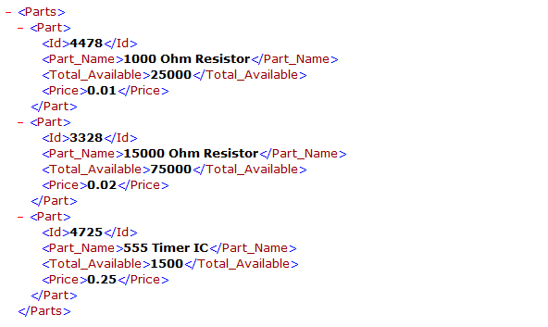
3.3 מיפוי הפונקציונליות אל SP
כפי שפורט באפיון שהגשנו לאישור. לקחנו כל פעולה שמצאנו שנדרשת ע"י ההגדרות בחוברת כמו הגדרת ביטוי של המשתמש או מחיקת טקסט ויצרנו לה פרוצדורה שאחראית לבצע אותה
כמו כן החלטנו להוסיף פונקציונליות של XML עבור הנושא הנוסף שנדרש

Slide 8
3.4 חלוקת העבודה ,מימוש וכל השאר
לאחר שהגדרנו את הסכמה ואת נקודות המגע בין הממשק לDB
ליאור ביצע את כתיבת הממשק ושמואל את כתיבת הSP והשמת האינדקסים
לאחר ששנינו סיימנו את רוב הפיתוח משני הצדדים ישבנו יחד כדי לתקן את הבאגים שנמצאו או ייעול של דברים איטיים

Slide 9
4. הנושא הנוסף
ביצענו גם יצוא ויבוא של XML וגם כיוונון של מסד הנתונים כדי לוודא שאנחנו מכוסים מבחינת הדרישה הזו
נציג את הXML כי זה קצר יותר להצגה מאשר טעינה מקבילה של טקסט גדול בשני מסדי נתונים שאחד מהם נשמר במצב לא יעיל. * אם יש צורך נוכל להראות גם את האינדקסים שהוספנו ושאילתות ששופרו

Slide 10
5. בעיות שנתקלנו בהן
איטיות ונעילות בהכנסת טקסטים גדולים אל הDB
הוצאת הXML (החוקי) בפורמט המתאים כך שיוכל להיפתח ע"י הספריות המתאימות
איטיות בהגדרת ביטויים ע"י המשתמש
באגים למיניהם (התייחסות לערכי NULL , בלבול בין שמות משתנים וכו')

